Slide 1
Ezuce | vibe
Strumento collaborativo di Web Conference

Slide 2
eZuce SRN™ Scientific & Research Network
Cenni storici
Ezuce Vibe è l’ultima evoluzione di una soluzione di video collaborazione per la Fisica delle alte energie nata nel 1997 al CERN con il patrocinio del DoE degli Stati Uniti e Caltech chiamata VRVS (Virtual Room Video System) ora diventata una società Incorporated Statunitense
Cos’è
eZuce SRN è un servizio di videoconferenza e più in generale di collaborazione rivolto alla comunità della ricerca scientifica.
Vibe è l’applicazione di videoconferenza che utilizza l’infrastruttura di eZuce SRN.
Il sistema si basa su una rete di R-Node (Reflector) installati in tutto il mondo (2 dei 3 nodi italiani sono al CNAF)
A cosa serve
Vibe consente di realizzare video meeting fra i membri della comunità INFN e consente di invitare anche partecipanti esterni alla comunità. I Videomeeting possono essere: schedulati, estemporanei o permanenti
Chi lo può usare
Ezuce Vibe è utilizzabile da parte di tutti i dipendenti ed associati INFN per motivi di servizio senza alcun limite.
Come si accede alla piattaforma
Si può accedere al servizio registrandosi sul sito https://vibe.ezuce.com/srn/
E’ sufficiente registrarsi fornendo un indirizzo di Email valido che finisca con *infn.it oppure si può accedere utilizzando l’autenticazione con AAI sul IDP dell’INFN.

Slide 3
eZuce SRN - Metodi di accesso
Vibe : Tramite il suo client applicativo (Windows, MAC OSX, Linux, Android, IOS) →Migliore qualità
WEB-RTC: Accesso al Video Meeting direttamente via Browser
Telefono: Attraverso i vari numeri di accesso internazionali (In Italia sono quelli del sistema Asterisk dell’INFN).
Ezuce è stato interfacciato al sistema di audio conferenza dell’INFN basato su Asterisk e vi si può accedere tramite l’estensione 4000
H.323/SIP: Si possono collegare anche CODEC da sala (Aethra, Polycom, Cisco, Lifesize, ecc..)

Slide 4
eZuce SRN – Funzionalità
Videoconferenza senza limiti teorici nel numero di partecipanti
L’organizzatore della conferenza o chi conosce la «Moderator Key», può gestire il «Mute» di ogni singolo partecipante o può scollegare eventuali partecipanti non desiderati
Desktop Share: Condivisione di uno schermo o di una porzione di schermo simultaneamente alla trasmissione della propria telecamera o delle telecamere se presenti.
Chat: Chat sempre attiva per conferenza, per comunità e volendo si può chattare solo con un partecipante specifico.
Recording: Si possono registrare le sessioni di videoconferenza

Slide 5
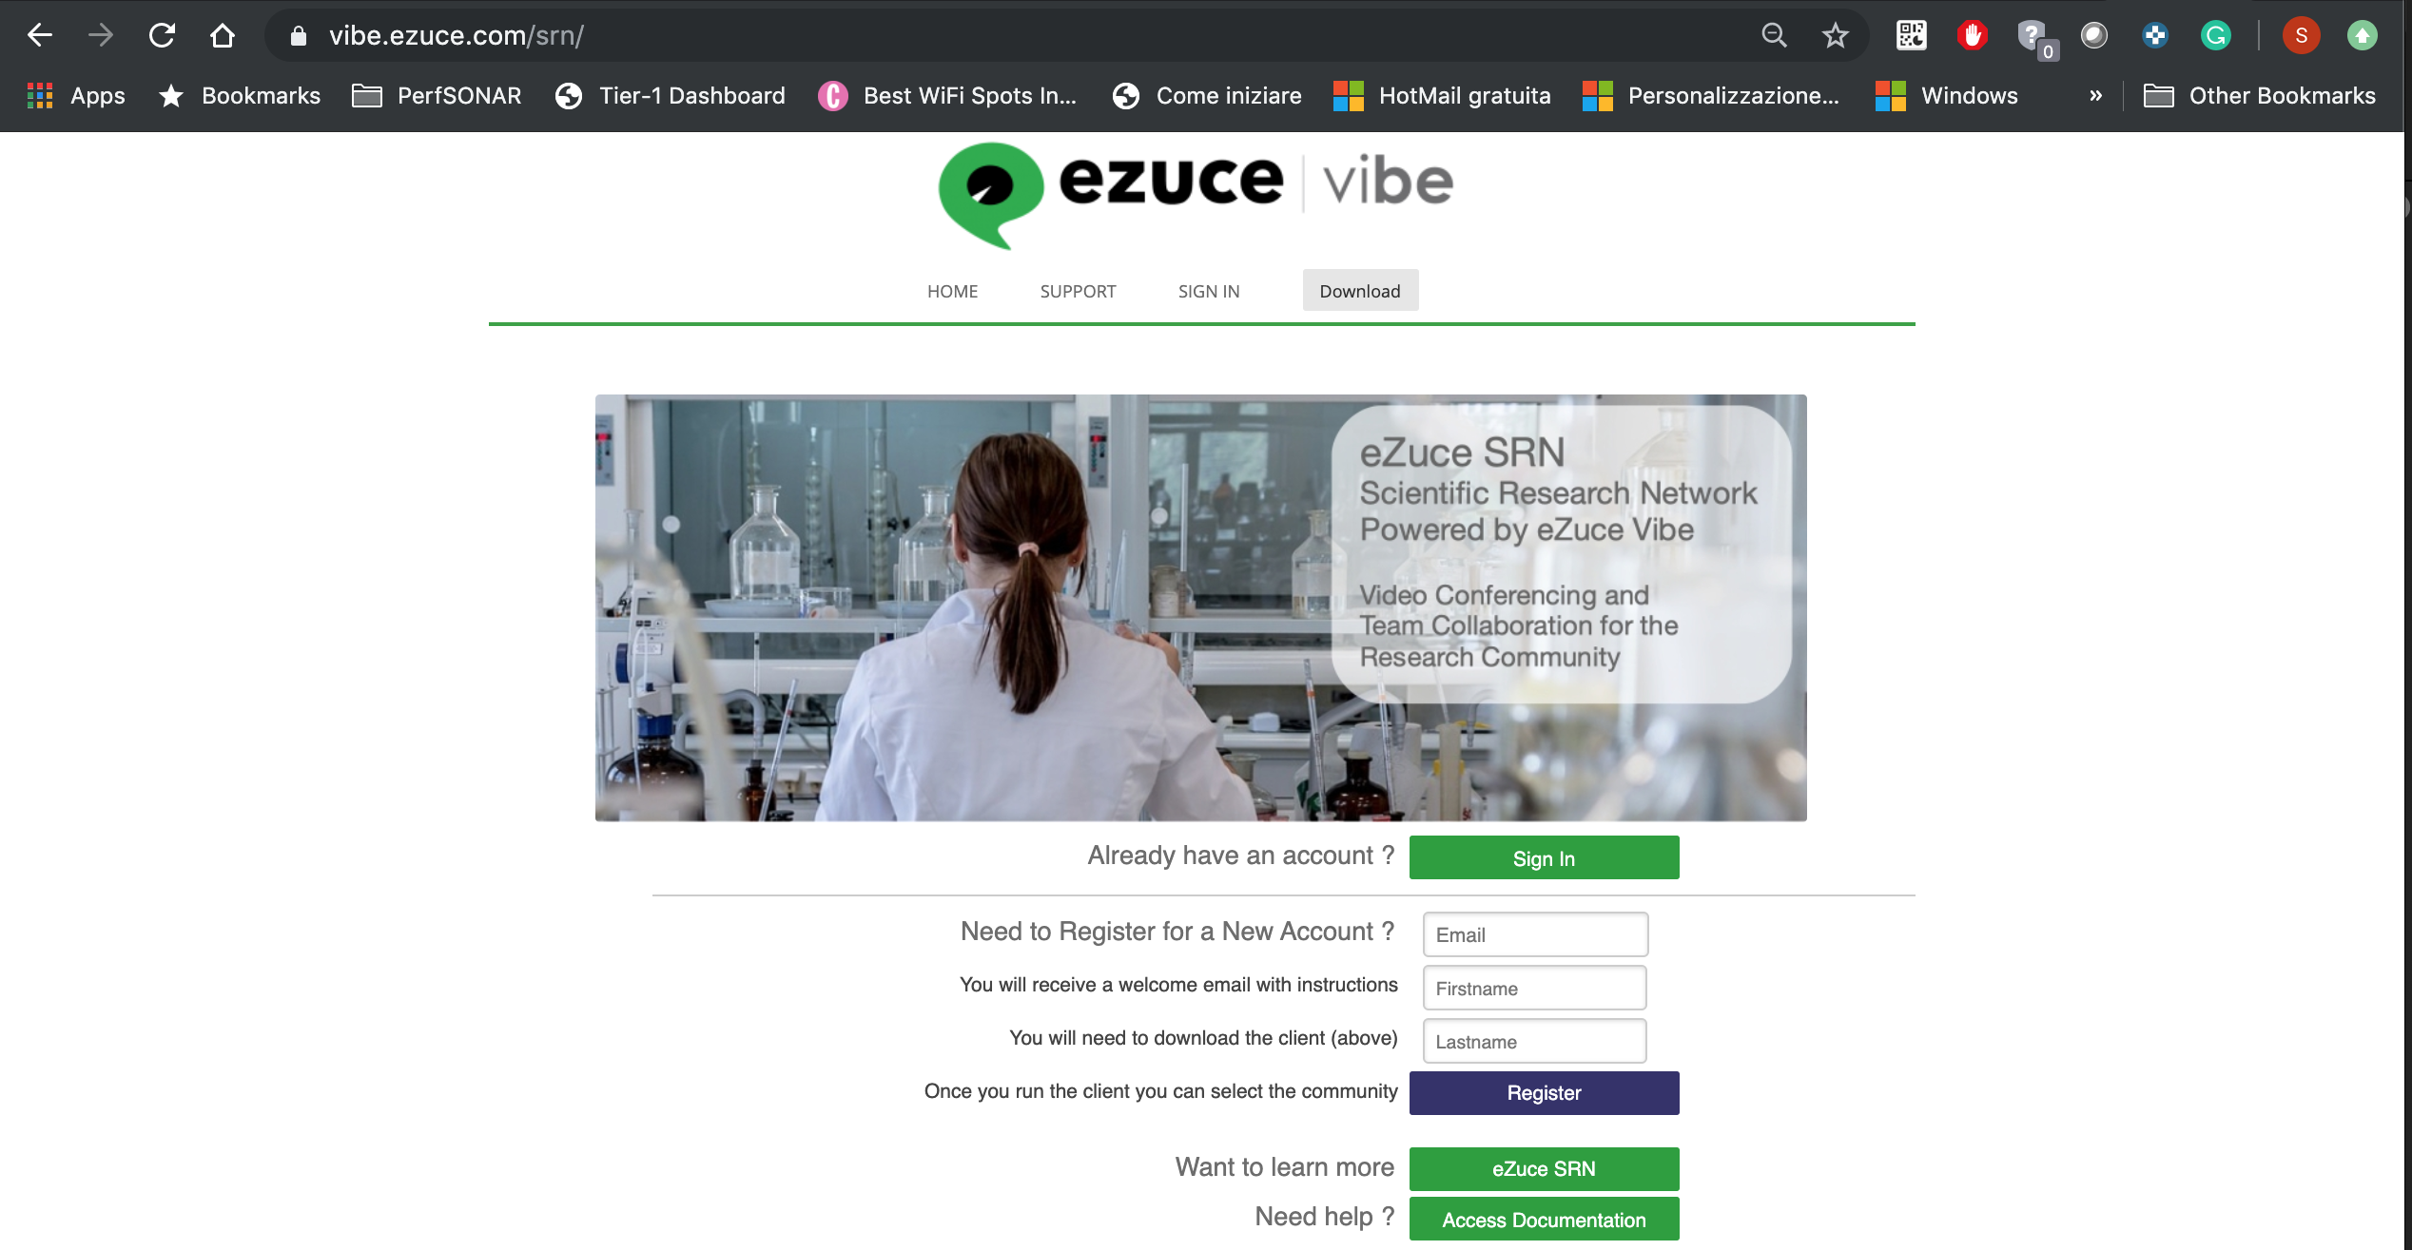
Come si accede https://vibe.ezuce.com/srn/
Si può accedere al servizio registrandosi sul sito https://vibe.ezuce.com/srn/
Basta avere un E-Mail dell’INFN.
Da questo sito si può anche scaricare il client (sezione Download)

Slide 6
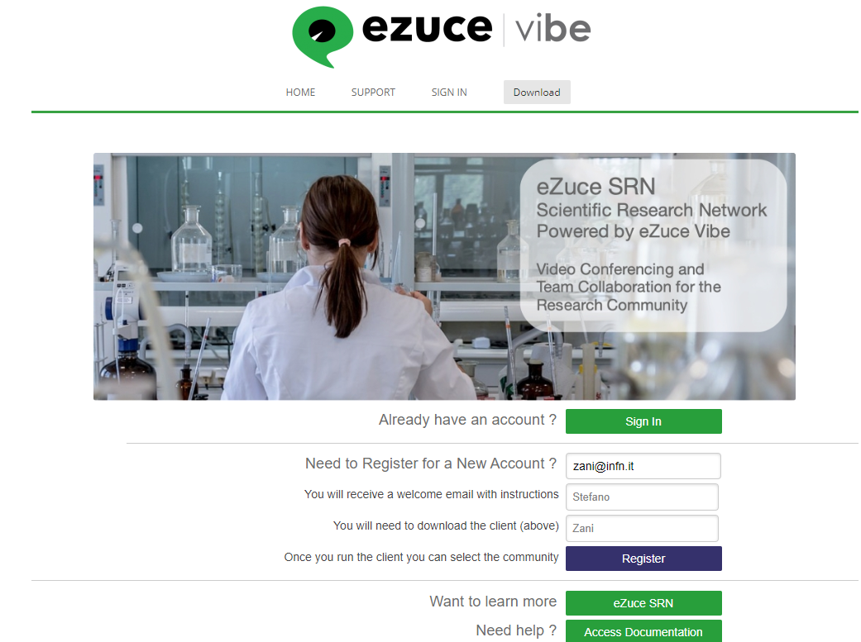
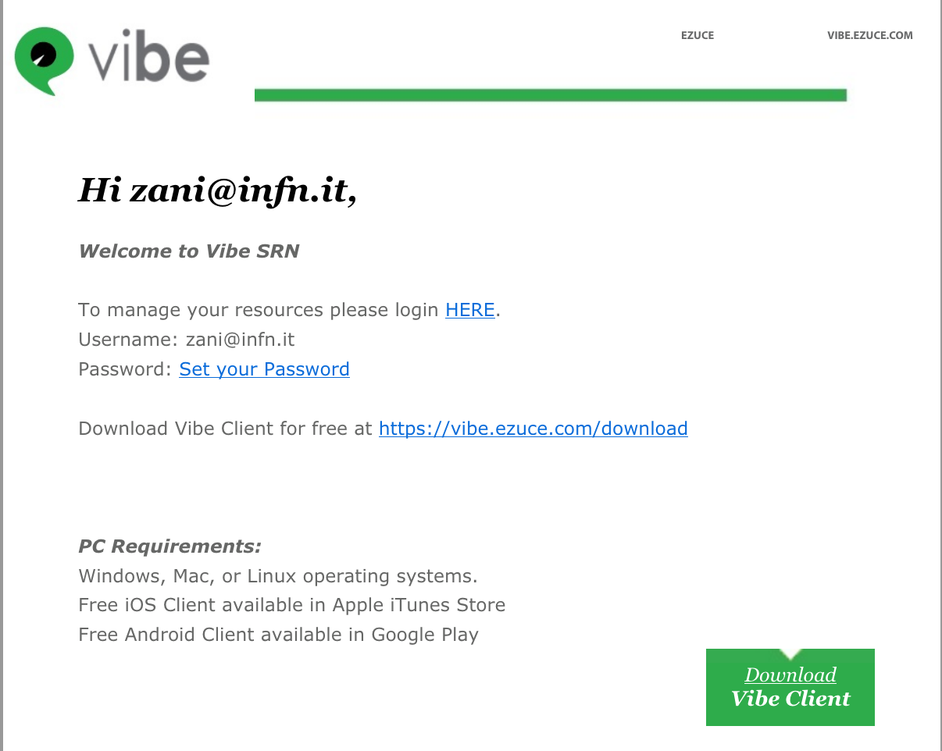
Registrazione (Utilizzando il prorio E-Mail)
Email di Conferma

Slide 7
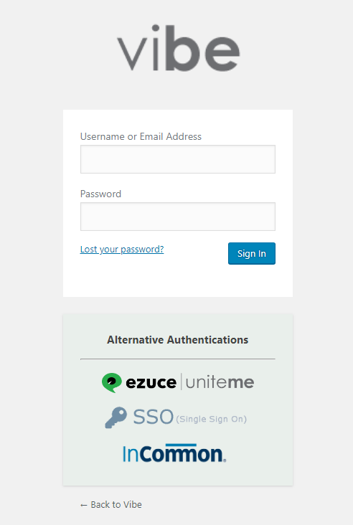
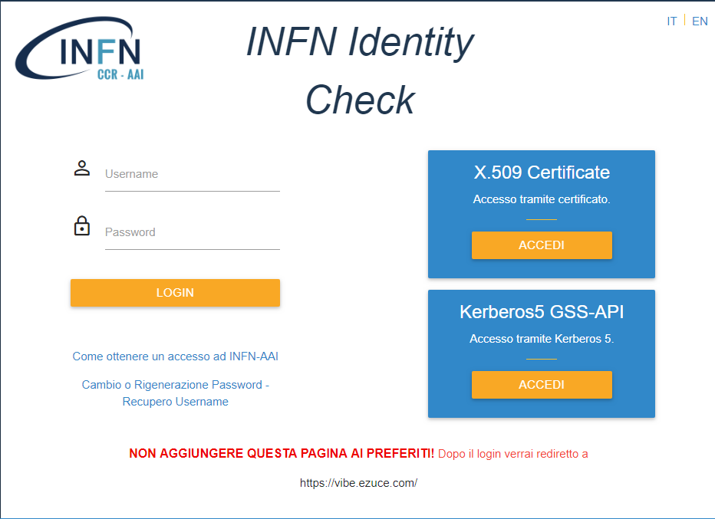
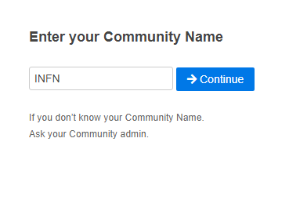
Accesso con Username e Password o con AAI
Se ci si è registrati con il proprio account di posta dell’INFN, si può accedere con Username e Password.
In alternativa, «Clickando» su Sign IN in https://vibe.ezuce.com/srn/ si può selezionare SSO (Single Sigh On) per essere rimandati al nostro IDP

Slide 8
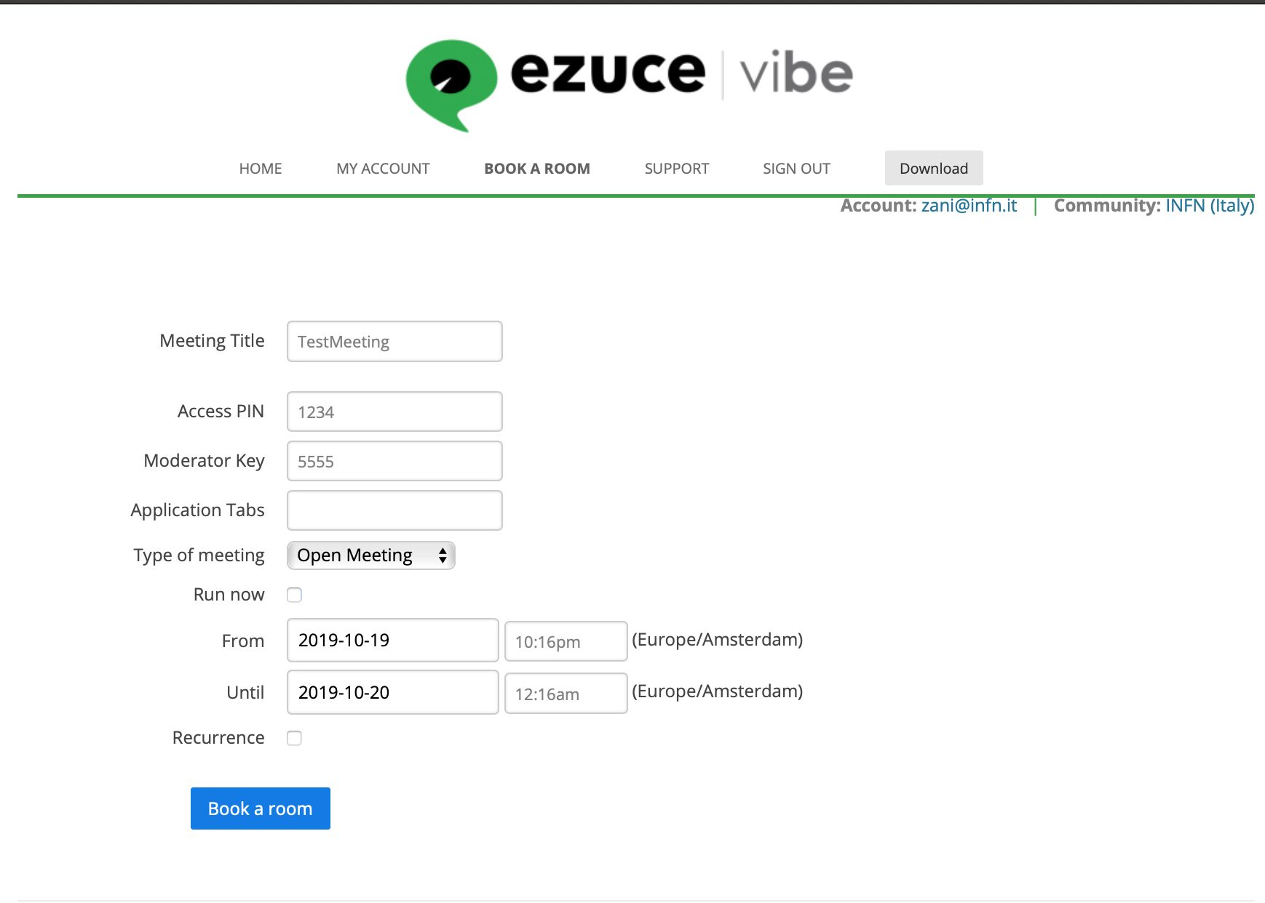
Creazione (Prenotazione) di un videomeeting
Una volta effettuato login sul portale https://vibe.ezuce.com/srn/
Clickare su BOOK A ROOM
Oltre al titolo viene richiesto:
PIN di sicurezza (Opzionale) e che dovrà essere comunicato a tutti i partecipanti
Moderato Key: Codice per diventare moderatori che potrà essere comunicato a chi si vuole possa moderare la videoconferenza oltre al creatore
Tipo di meeting: Open (E’ la videoconferenza classica in cui tutti possono ascoltare ed intervenire). Le altre modalità Broadcast, Classroom e Plenary session sono per gestire eventi particolari Per dettagli potete riferirvi a questo sito: http://wiki.ezuce.com/display/EZUCE/Video+Collaboration+Public+Documentation
Data e ora del videometing
C’è la possibilità di schedulare videoconferenze ricorrenti

Slide 9
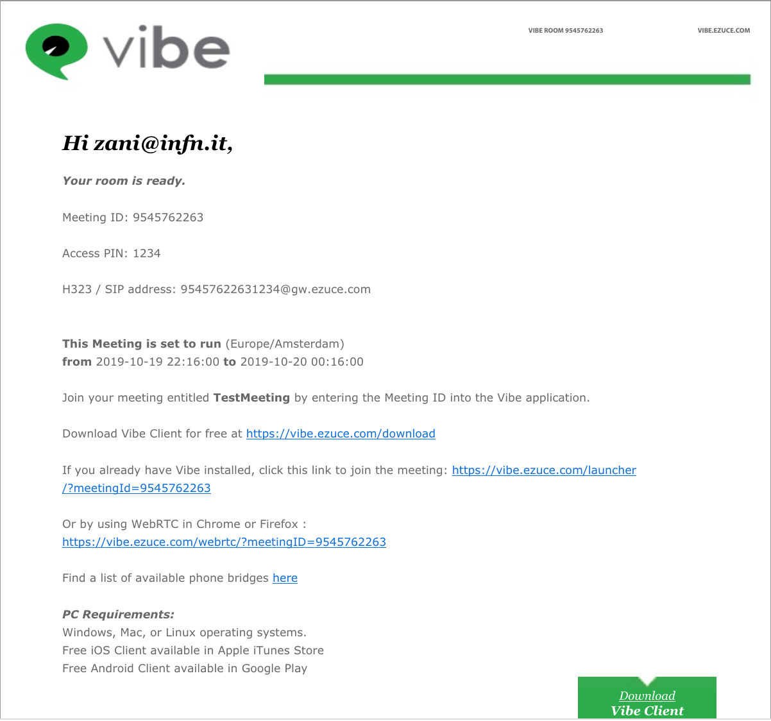
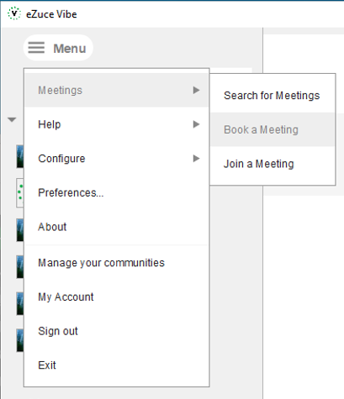
Creazione (Prenotazione) di un videomeeting
Una volta effettuata la prenotazione si riceverà l’E-Mail di invito da comunicare ai partecipanti all’evento.
Volendo è possibile prenotare un meeting direttamente dalla applicazione Vibe

Slide 10
Il Client Vibe
Condivisione dello Schermo
Schermo totale
Solo area dello schermo
Controlli AudioVideo
Selezione di telecamere
E microfoni
Layout dello schermo
Uscita dal Video Meeting
Menu Generale
Meeting Room
Partecipanti
Lista Utenti online:
Si può fare partire una chat o una videoconferenza al volo
Segnalazione di problemi
Campanello per
Attirare l’attenzione
«Scuote» tutta la finestra!
Chat

Slide 11
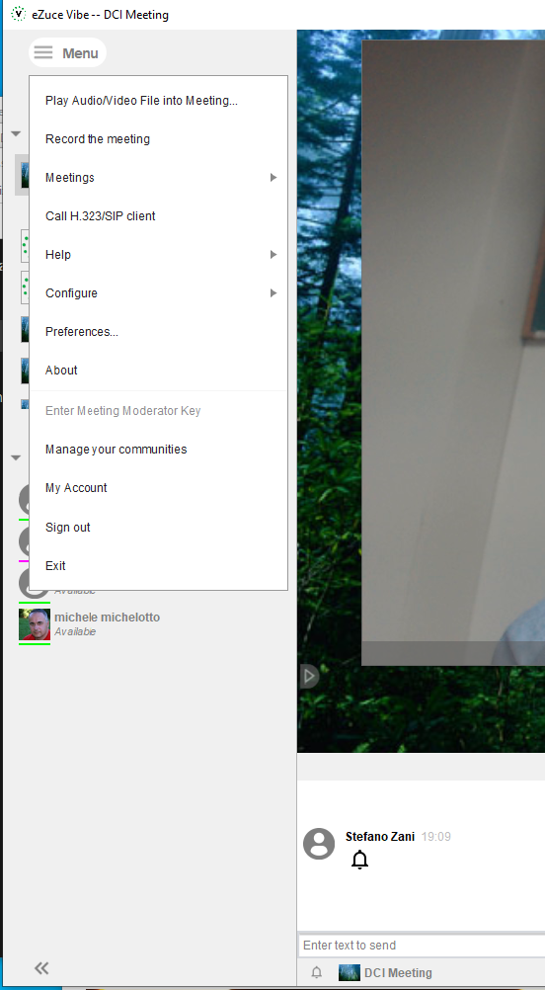
Vibe: Il menu principale
Registrazione del Meeting
Prenotazione di meeting
Ricerca di un meeting
Collegamento ad un meeting
Collegamento di un apparato da sala H.323/SIP
Configurazione
Telecamera
Microfono
Desktop Share
Opzioni Generali e specifiche per Device, Formati, Preset ecc.. NOTA importante: Qui si imposta la lingua →Usate la lingua Inglese in quanto la traduzione in Italiano dei menù e da migliorare

Slide 12
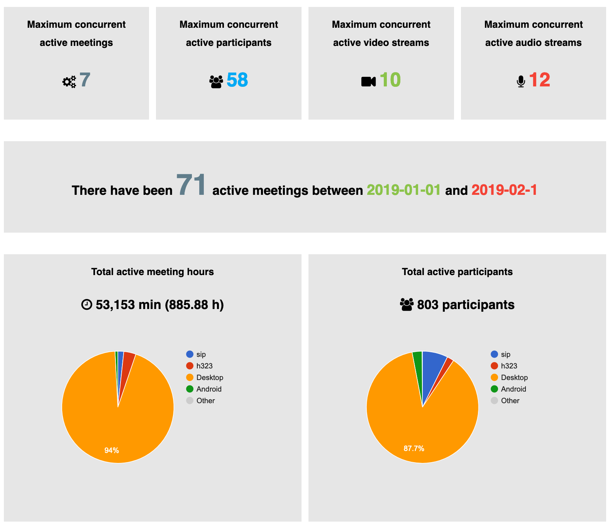
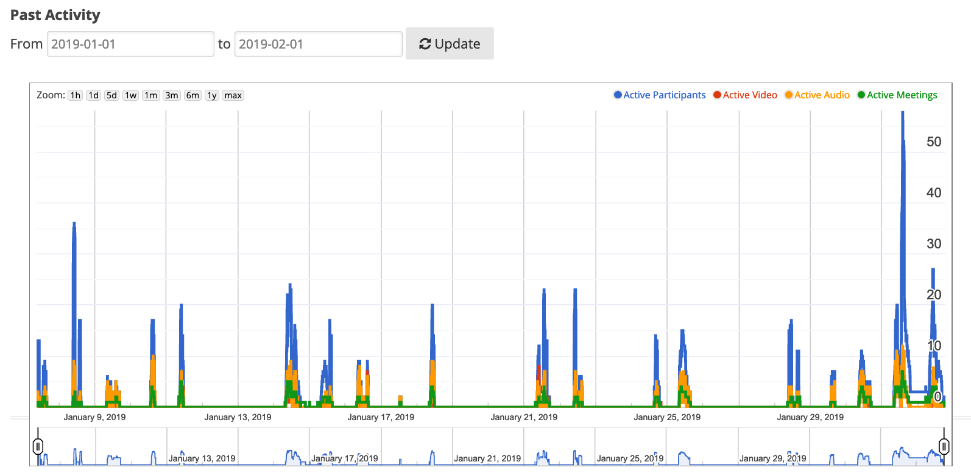
Dashboard e statistiche
E’ disponibile una dashboard accessibile agli amministratori dalla quale è possibile estrarre le statistiche di utilizzo della piattaforma.
Utilizzo in un anno: (2018-2019)
Numero di meeting: 1035
Ore totali: 15855 (sommando i tempi di tutti gli utenti connessi)
Max Contemporaneità: 131

Slide 13
Elenco Siti di riferimento
http://www.infn.it/video/ Sito Multimedia INFN
http://www.infn.it/video/index.php?page=vrvs Sezione dedicata as Ezuce
https://vibe.ezuce.com/srn/ Portale di Ezuce Vibe
http://wiki.ezuce.com/display/EZUCE/Video+Collaboration+Public+Documentation Wiki di istruzioni all’uso
Persone di riferimento in caso di problemi nell’utilizzo di applicazioni multimediali
Lorenzo Chiarelli: +390512095458
Stefano Zani: +390512095456

Slide 14
FINE

Slide 15
Backup Slides

Slide 16
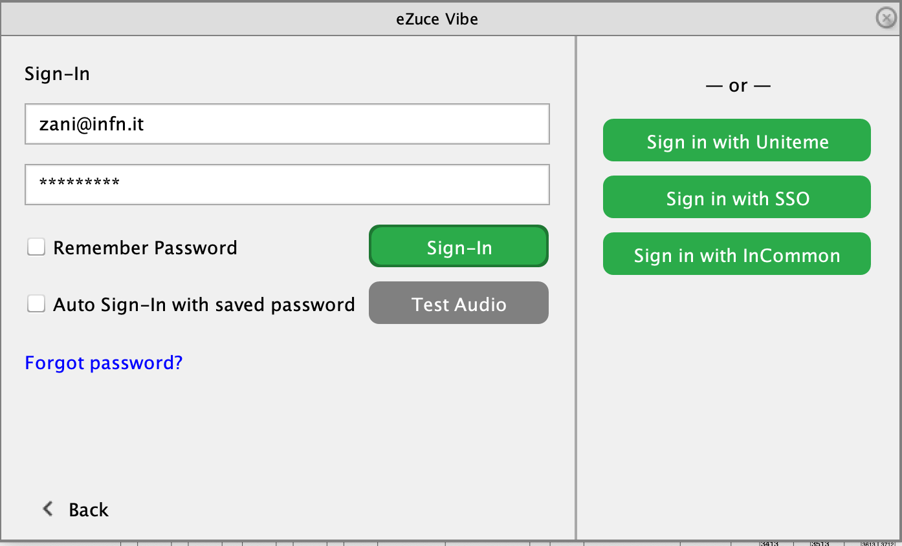
Il Client VIBE (Startup e Login)
Single Sign On
(AAI)
Login Username/Password

Slide 17
